Slide 2
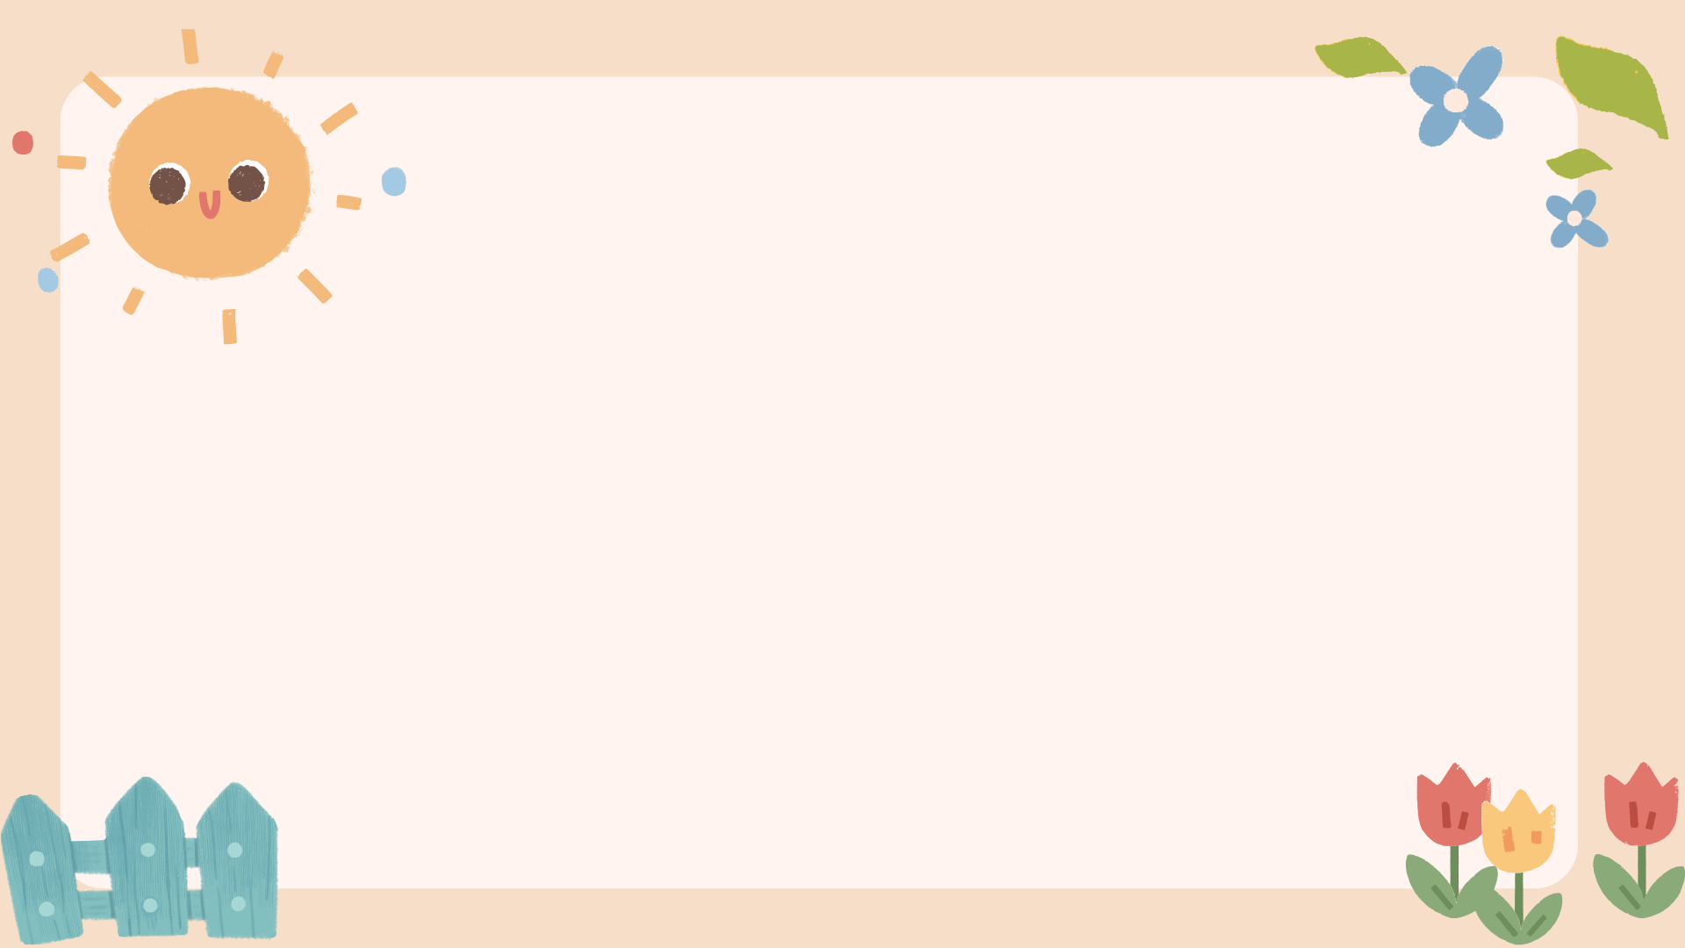

UBND QUẬN LONG BIÊN
TRƯỜNG MẦM NON NGUYỆT QUẾ
GIÁO ÁN: LÀM QUEN VĂN HỌC
Đề tài : Thực vật
Truyện : Nhổ củ cải ( tiết 2)
Đối tượng : NT
Người dạy : Hoàng Thị Thúy An

Slide 3

CÔ KỂ LẦN 1
        CÔ KỂ DIỄN CẢM KẾT HỢP VỚI CỬ CHỈ, ĐIỆU BỘ
- CÔ ĐÀM THOẠI VỀ NỘI DUNG CÂU TRUYỆN

Slide 4
CÔ KỂ LẦN 2

Slide 5
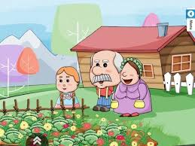

Slide 6
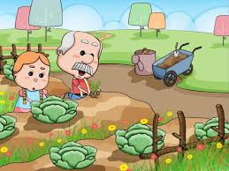

Slide 7
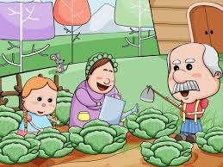

Slide 8
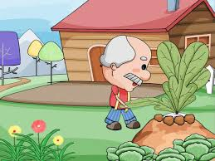

Slide 9
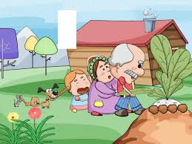

Slide 10
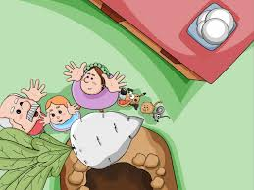

Slide 11
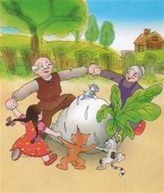

Slide 12
TRẺ DIỄN KỊCH

Slide 13
*CÔ NHẬN XÉT, TUYÊN DƯƠNG
*HÁT: CẢ NHÀ THƯƠNG NHAU

